Slide 1
百度知道
视觉规划及一期提案
用户体验部 石爽 2009.04.30

Slide 2
目录
• 产品视觉现状评析
• 视觉发展趋势及规范化道路
• 知道产品视觉细分思路草案
• 一期提案说明

Slide 3
1
百度知道产品视觉现状评析

Slide 4
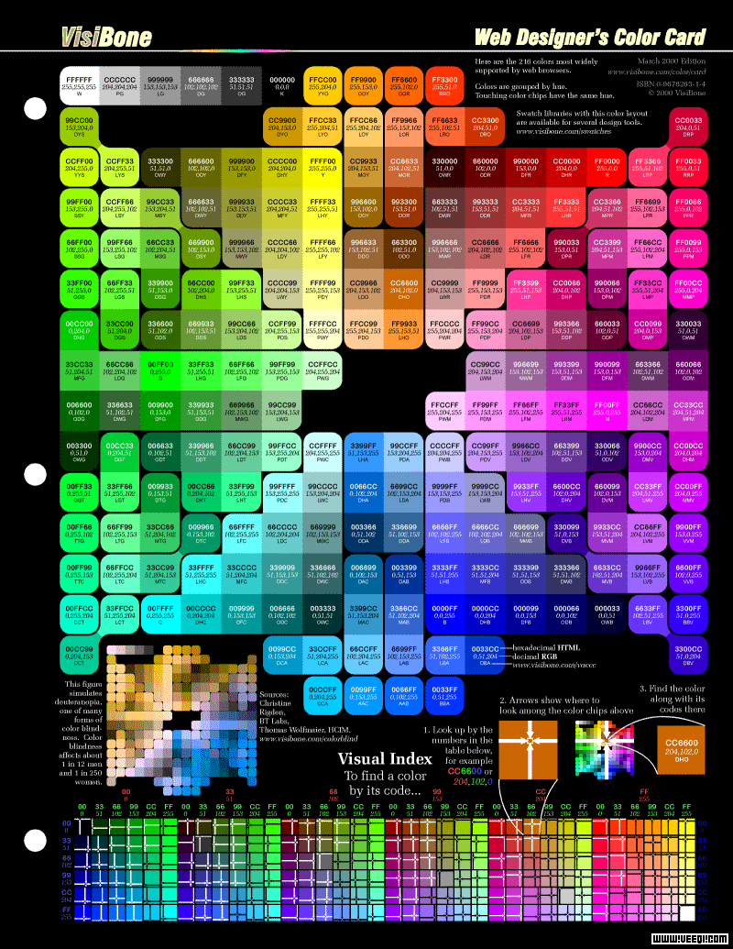
A.色彩体系
• web各元素色彩使用，色彩情感上，不统一：冷暖混搭，产品取向不明确。
• 色彩在信息分层显示上有优化的空间。
• 品牌色彩没有过于隐晦。

Slide 5
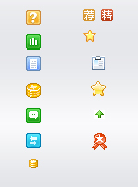
B.图标体系
• 未统一色彩范围。
• 制作方法不一致，无法延展，升级。
• 图标的使用不规范，造成页面点元素过多，页面繁星点缀。（例如知识掌门人）

Slide 6
C.样式体系
• 对已经形成的统一的样式库进行规范整理。
• 从产品角度，规范和升级样式体系。
D.排版体系
• 对各种信息总结归纳排版规范，对应到页面的样式中去，方便修正与升级。
• 从产品角度，规范和升级排版样式。

Slide 7
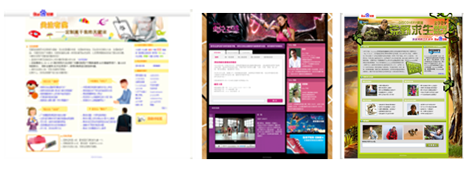
E.专题体系
• 没有很好的体现用户浏览心理。
• 没有形成品牌化的视觉风格
• 栏目模板有待统一规范（可扩展易更新）。

Slide 8
2
百度知道视觉发展趋势
规范化升级道路

Slide 9
A. Web产品视觉趋势
• 规范化——迭代的视觉升级
• 增强品牌对用户的影响
• 视觉为品牌服务
• 视觉为引导信息服务
• 视觉为功能服务

Slide 10
B.知道产品的操作方式
产品现状
第一步
色彩
体系
图标
体系
样式
体系
排版
体系
专题
体系
…

Slide 11
B.知道产品的操作方式
分步进行个体系的视觉优化（基于现有的设计）
输出优化设计稿 和 细分规范 （不是改版）
统一 可操作 可延展 可升级
第一步
色彩
体系
图标
体系
样式
体系
排版
体系
专题
体系
…

Slide 12
B.知道产品的操作方式
分版本 阶段升级视觉系统 为产品创新提供可能
第四步
第三步
第二步
第一步
色彩
体系
图标
体系
样式
体系
排版
体系
专题
体系
…

Slide 13
3
百度知道
视觉细分思路草案
色彩
体系
图标
体系
样式
体系
排版
体系
专题
体系
…

Slide 14
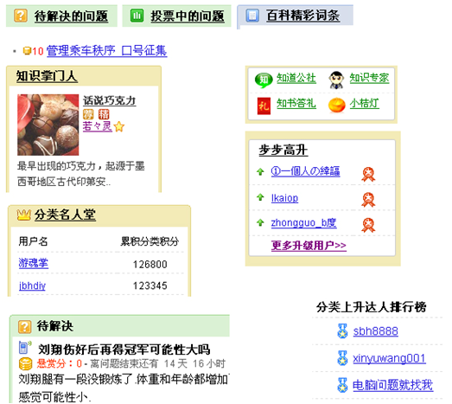
一、图标体系
图标体系的第一步，是基于先在的图标，进行微调，使之统一规范。
最终效果，将是无形中的一种设计升级，不会带来突变效果。

Slide 15







A.知道图标分类
• 栏目符号
• 点缀提示
• 荣誉等级
• 系统功能

Slide 16
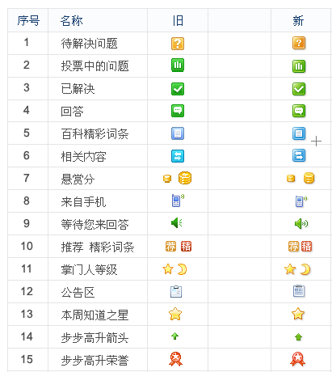
B.设计尝试
尝试图标来自：
知道首页
问题页面

Slide 17
B.知道图标
尝试图标来自：
1.保留旧版的符号和基本的色彩体系。
2.统一图标尺寸、色彩体系、符号体系、设计制作方法。

Slide 18


C. 设计说明
1.规范取色范围：图标色彩的统一，为设计成套的图标提供视觉前提。
2.色彩选择取向——暖色
包括蓝色和绿色在内的冷色系色彩，在应用的时候都会适当增加暖色倾向，创造愉悦的氛围。

Slide 19



C. 设计说明
旧
新
2.细化设计方案，明确图标的UI取向
1）45度高光，呈现柔和的凸起
2）统一内发光
3）反白符号
4）统一图标的大小（针对不同类别的图标进行大小规范统一）
5）增加阴影效果，创造页面层次。

Slide 20




C. 设计说明
旧
新
2.细化设计方案，明确图标的UI取向
1）柔和造型处理，升级图标亲和力，更有利于图标融入界面设计,创造亲和的表现力。

Slide 21
按照上面的思路和方法，
在项目确定后，可以更完整的实施，
设计方案可以继续优化和筛选。

Slide 22
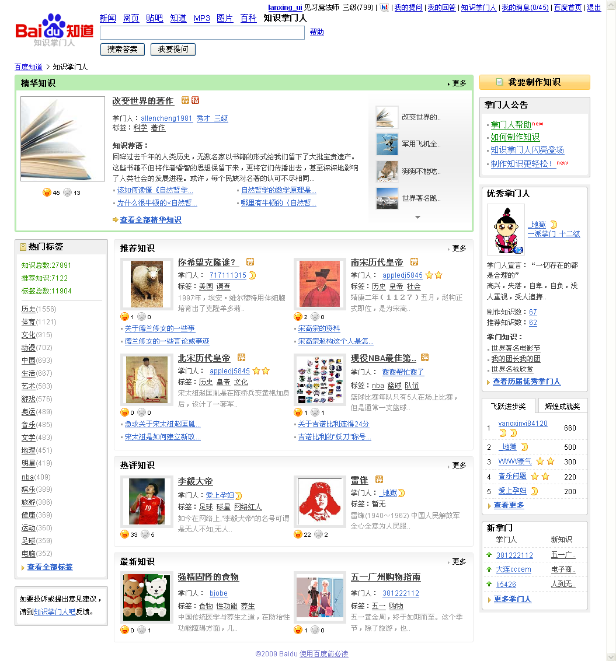
二、知道掌门人
页面特点：繁星点缀。
通过优化
解决信息传递混乱的局面。
创造愉悦宽松的浏览空间。

Slide 23
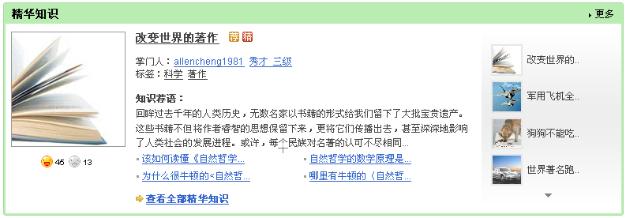
旧
1.淡化了右侧的交互兴趣，让该模块失去了头条的功能。

Slide 24
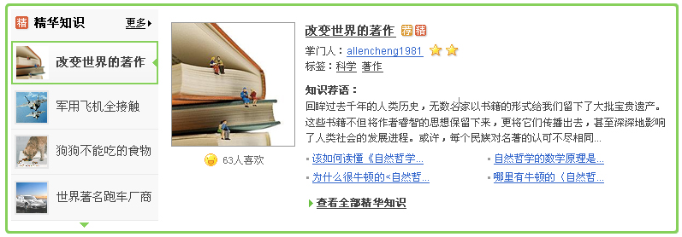
新
1.绿色取色与图标改版的取色趋势一致——取暖。
2.交互更明确，激活用户对信息的切换浏览。

Slide 25
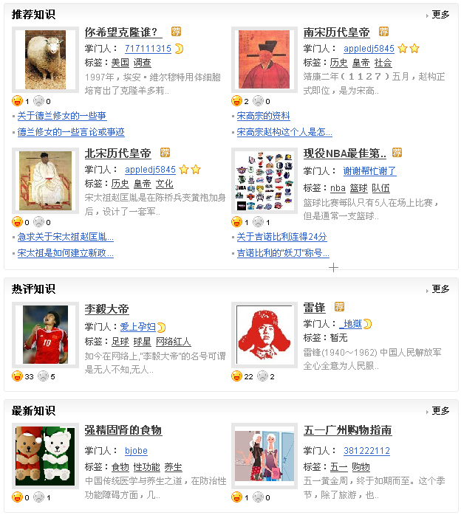

Slide 26
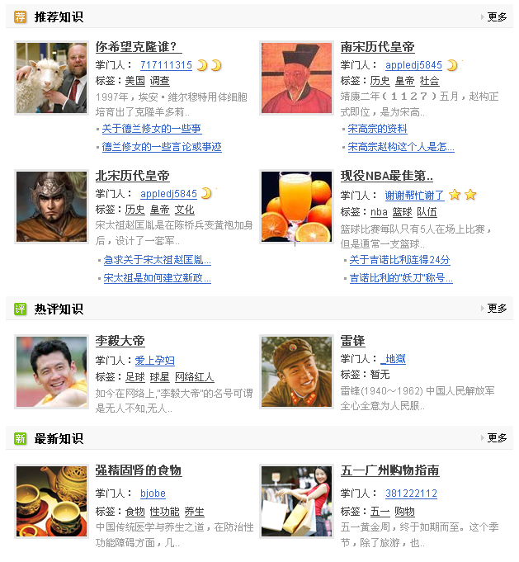
1.突出栏目，
而非单个标注。
2.突出知识信息，淡化框框线线。

Slide 27
知道掌门人模板;
1.色彩取向偏暖，让阅读更加轻松愉悦。
2.信息更清晰突显，让信息有层次的进入视线。

Slide 28
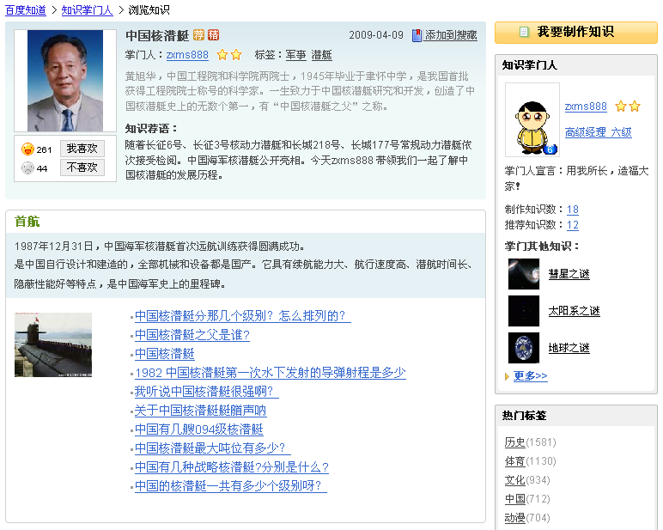
知道掌门人模板旧

Slide 29
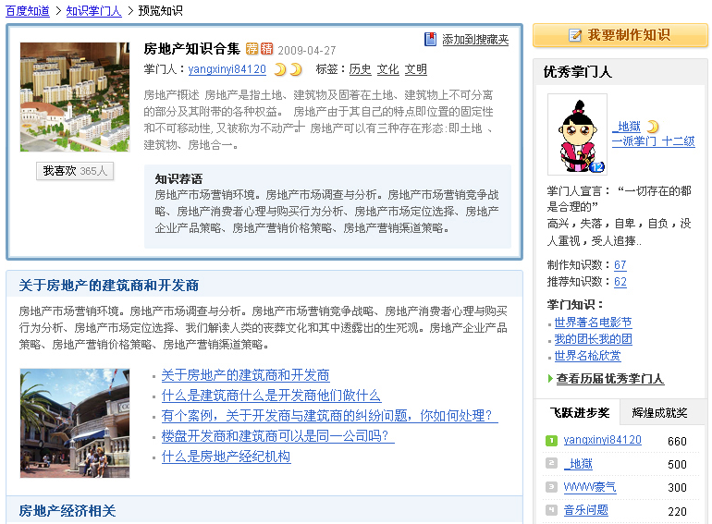
新

Slide 30
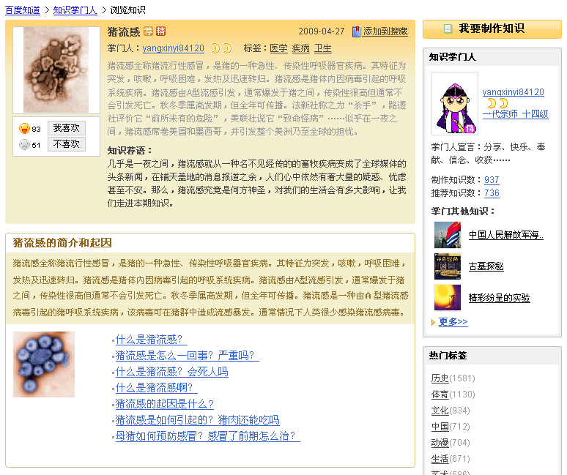
知道掌门人模板旧

Slide 31
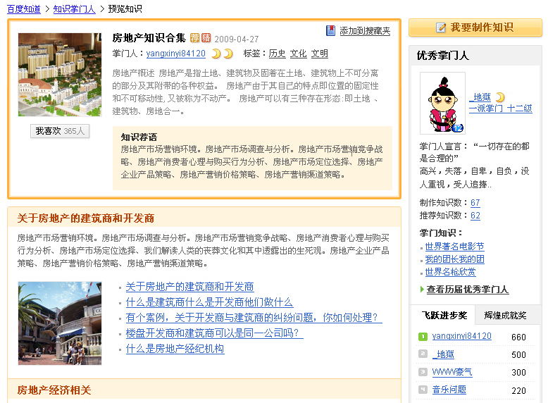
新

Slide 32
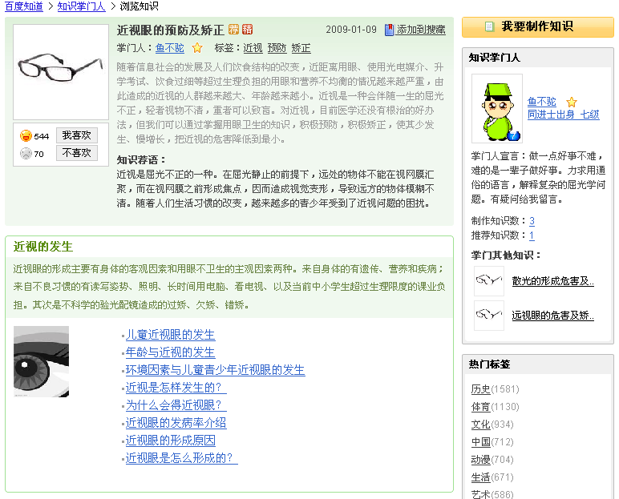
知道掌门人模板旧

Slide 33
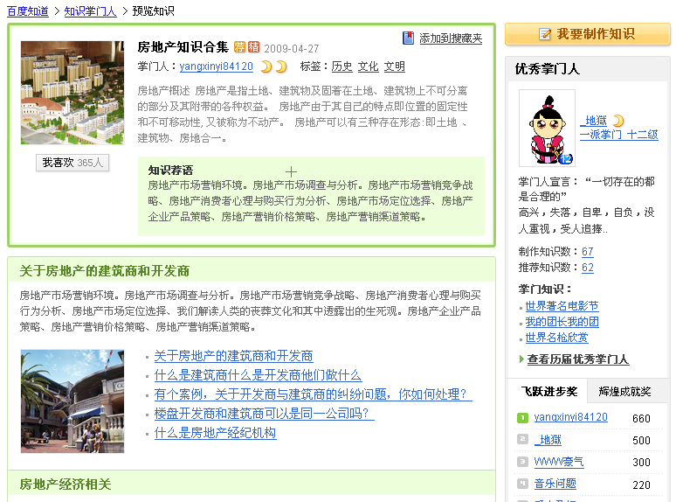
新

Slide 34
1.基于原有的设计，信息元素位置不变，只对模板的背景颜色、文字色彩
、图标和段落行间距进行优化，旨在创造透气舒适的阅读空间。

Slide 35
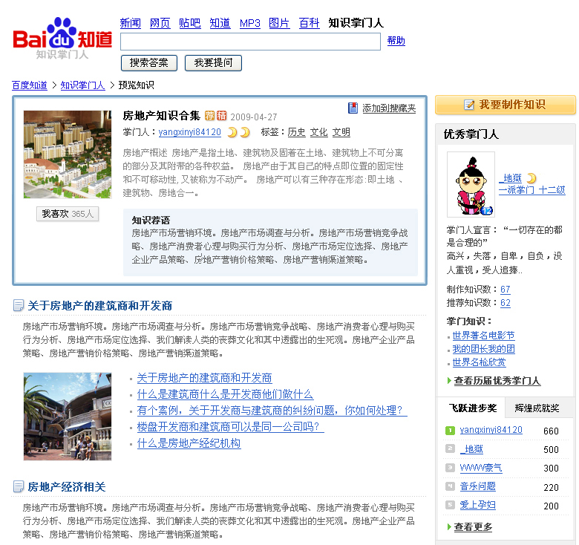

Slide 36
最终去掉框线，放松视觉浏览

Slide 37
谢谢观看
百度
UE

